Slide 1
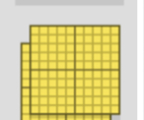
أدوات
الفصل العاشر
الأشكال الهندسية
(١٠-٧) تكوين الأشكال
نشاط

Slide 2
أدوات
نشاط

Slide 3
أدوات
متوازي أضلاع
نشاط

Slide 4
أدوات
نشاط

Slide 5
أدوات
نشاط

Slide 6
الواجب
أدوات
رقم ١٠ ،١١
صفحة ١٠٣
نشاط

